Slide 1




제안서
다우기술 미래성장 견인의 중심, 비전공자 금융 IT 개발자 육성과정
2025 DTMP 제안
DAOU Talent Management Program
제안일 l 2024. 11. 12. Tues.

Slide 2
1. 프로그램 개요
알파코가 다우기술의 금융 IT 개발자료 성장을 견인하는 인재 육성을 위해 제안하는 이번 프로그램은 다음과 같습니다.
프로그램명 | 다우기술 미래성장 견인의 중심, 비전공자 금융 IT 개발자 육성과정, 2025 DTMP
참여 대상 및 인원 | 비전공자 금융 IT 개발 신규채용 15명
육성 지향점 | 전문성과 실행력을 겸비한 금융 IT 개발자로의 성공적 전환을 위한 기초역량 내재화 - 체계적인 금융 IT 기초 실무 역량 내재화를 통한 개발자로서의 성장 견인 - 비전공자에서 IT전문가로서 커리어 전환을 위한 기초체력 증진 - 금융산업의 관심을 가지고 있던 주변인에서 조직의 중심인으로 발돋움
교육 주제 및 내용 | 금융 IT 개발자 전환 기초역량: Computer Science, SQL, JAVA, C언어
설계·운영 초점 | 교육 효과성 극대화를 위해 세 가지 주안점을 바탕으로 프로그램을 설계·운영 1) 입체적 학습 여정: 이론학습과 실습·프로젝트의 유기적 연계를 통해 점진적 학습의 고도화가 가능한 학습 여정 설계 2) 실질적 아웃풋: 이해도 제고를 고려한 프로젝트 과제, 전문가에 의한 실행 3) 반복·누적 육성: 학습이력 누적 관리, 학습 루틴기반
학습 시간 | 약 12주간 - 교육측면: 교육 총 480H, 과목별 실습, 종합 프로젝트(총 3회) 등 그룹 전담 코칭 지원 - 운영측면: Half Day(1회/월), 성수CX투어(1회), 금융특강(2회) 등
진행 범위 및 일정 | 교육을 포함한 전체 프로젝트는 ’25년 3월까지 운영 예정(단, 구체적 사항은 협의에 따라 조정/변경 가능)
사전 분석
프로그램 세팅
프로그램 운영
사후관리
약 1.5주
’24년 11월 중순
약 5주
‘24년 11월 말 ~ 12월 말
약 12주
‘25년 1월 ~ 4월
약 2주
’25년 4월

Slide 3
2. 프로그램 추진단계
’25년 1월 부터 3월까지 아래와 같은 4단계를 통해 프로젝트를 진행합니다.
Step 1
Step 2
Step 3
Step 4
사전 분석
프로그램 세팅
프로그램 운영
사후관리
킥오프 미팅
초기 설계 가설 재조정 (w. 담당부서)
교육 프로그램 안내
개인별 학습 결과물 정리
퀵 문헌리뷰 및 키맨 인터뷰
세부 맞춤화 방향성 논의 (w. 담당부서)
교육 프로그램 실시
(12주)
프로젝트 결과 보고/제언
사전 이해도 진단
(Optional)
강의머티리얼 맞춤화
효과성 측정(CIPP)
과목별 강사진 최적화
프로젝트 방향성 구체화
학습자 이해도 수준 결과
맞춤형 교육 설계 및 운영 방안
강의 머티리얼 일체
학습 결과물(Raw Data)
프로그램 평가 결과
학습 결과물 취합본
최종 결과 보고서
* 사전 이해도 진단의 경우, 신입직원 선발이 완료된 시점 이후로 이동하여 실시

Slide 4
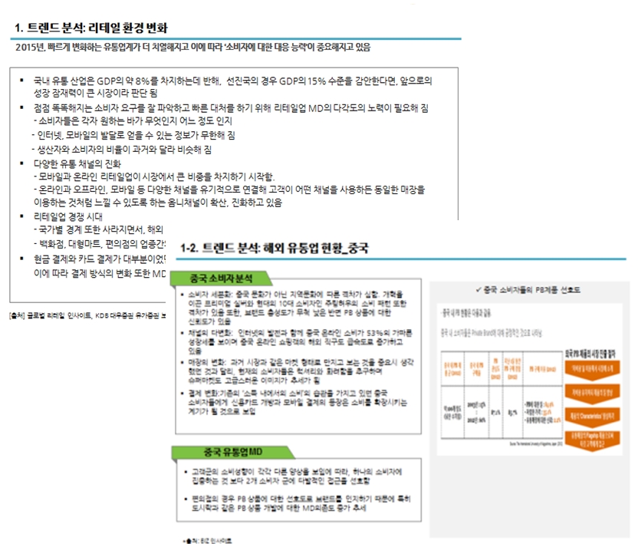
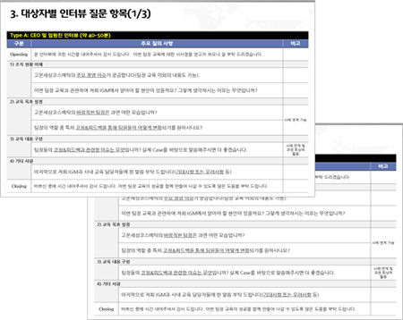
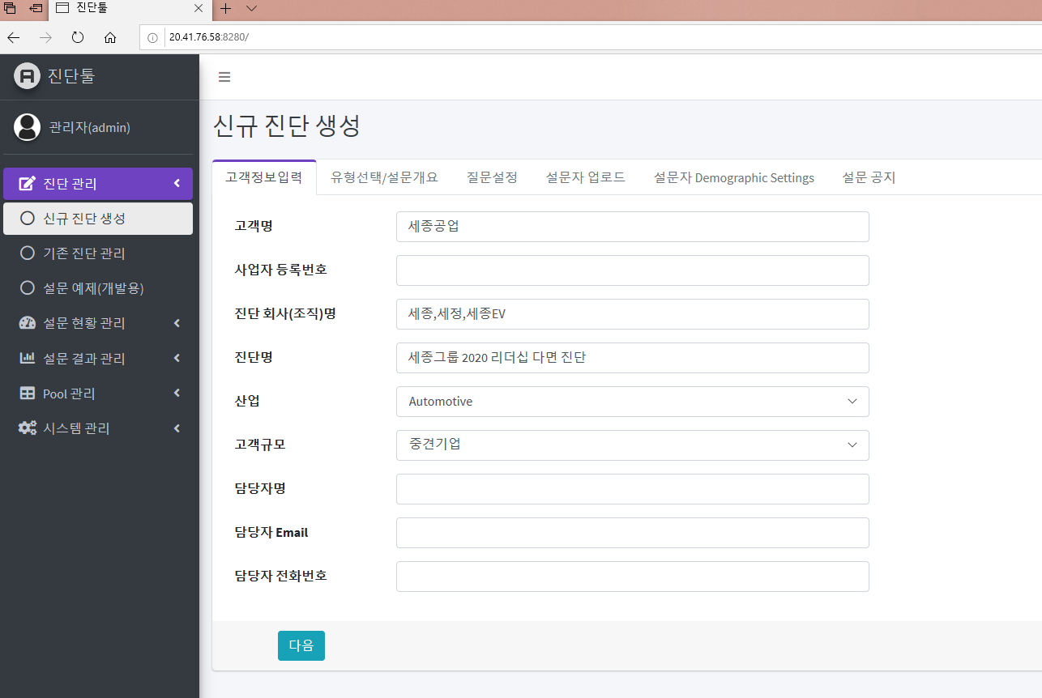
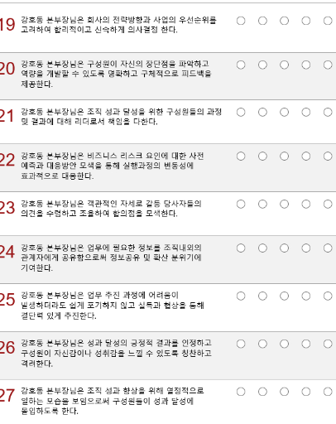
3. 단계별 주요 활동 및 예시
3-1. 사전분석
분석
세팅
운영
사후
퀵 문헌 리뷰 | 키맨 인터뷰 | 사전 이해도 진단(Optional)
문헌조사 자료 - 기존 프로젝트 수행 결과보고서 및 관련자료 - 외부 자료(논문, 연구원 보고서 등) 문헌조사 목적 - 다우기술현황 이해 - 이슈 후보군 도출 문헌조사 기간 - 약 1.5주 | 인터뷰 방법 - 1:1 심층 인터뷰, 반 구조화 인터뷰 인터뷰 목적 - 교육 요구 파악 - 이슈 후보군 도출 인터뷰 대상 및 인원 - 프로젝트 핵심 관련자 10명 이내 - CEO, 경영진, HR임원, 학습자 등 수행 기간 - 약 1.5주(앞선 단계와 병렬 실시) | 진단 방법 - Web – based Survey 진단 대상 및 인원 - 학습대상자 전원 수행 기간 - 응답에 약 1.5주 - 정리 및 분석 약 1.5주(앞선 단계와 병렬 실시)
Illustrative
Illustrative
Illustrative
* 일부 일정은 일정에 따라 조율될 수 있음.

Slide 5
3. 단계별 주요 활동 및 예시
3-3. 프로그램 운영
분석
세팅
운영
사후
■ 프로그램 운영 시간표
 | [Track A] 컴퓨터·프로그래밍 일반 개론 |  | [Track B] 데이터베이스 개론/SQL |  | [Track C] JAVA 입문과정 |  |  |  | [Track D] C 언어 입문과정
주 | W1 | W2 | W3 | W4 | W5 | W6 | W7 | W8 | W9 | W10 | W11 | W12
일정 (연/월/주) | 25/01/1st | 25/01/2nd | 25/01/3rd | 25/01/4th | 25/02/1st | 25/02/2nd | 25/02/3rd | 25/02/4th | 25/03/1st | 25/03/2nd | 25/03/3rd | 25/03/4th
진행방식 | 대면연수(알파코 성수 캠퍼스) | 대면
 | Daily Success Routine | Daily Success Routine | Daily Success Routine | Daily Success Routine | Daily Success Routine | Daily Success Routine | Daily Success Routine | Daily Success Routine | Daily Success Routine | Daily Success Routine | Daily Success Routine | Daily Success Routine
Day 1
Day 2
Day 3
Day 4
Day 5
CS
기반지식
CS
자료처리
(계속)
OT/
교육환경 구축
SQL 고급
(계속)
JAVA 기본
JAVA OOP
(계속)
JAVA 고급
(계속)
MVC
C 언어
기본
C 언어
함수배열
구조체 및 공용체
/ 메모리 할당
파일 입출력
및 모듈화(계속)
SQL 기본
Team
PJT.
Team
PJT.
IT
서비스 이해
DB모델링
JDBC
프로그래밍
CS
자료처리
SQL 고급
Team
PJT.
JAVA 고급
C언어
포인터
파일 입출력
및 모듈화
JAVA OOP
MVC
성수 CX 투어
Half day
전체 회식
Half day
Half day
전체 회식
Half day: 매월 반나절 근무하는 날로 학습기간 중 Refresh로 활용
성수 CX 투어: 트렌드를 주도하는 다양한 요소를 통한 새로운 문화를 경험

Slide 6




3. 단계별 주요 활동 및 예시
3-3. 프로그램 운영
분석
세팅
운영
사후
■ 학습이해도 증진을 위한 다양한 측면의 지원 방안
Action
01
Action
02
Action
03
전담강사진 & 코치진 간
협력체계 구축
학습몰입 구현을 위한 전 – 중 - 후 밀착 지원
전용 아카이브를 활용한 자발적 학습 분위기 형성
연수 전
본 과정 산출물 아카이브 구축
전체 자료 중앙화 구현
2025 DTMP 강사 협력체계
연수자 대상 문자/메일 등을 활용한 사전안내
연수생 사전 수준 조사 실시
Collaboration
연수 중
과제 해결 촉진 활동
연수 결과물 전용 아카이브 관리
온라인 소통채널을 활용한 연수생 문의 대응
연수생 생활관리(건강 및 안전 관리)
연수생 학습 관리(출결 등)
#축적 #선순환 #재가공
>
>
Upload
2025 DTMP 전담강사진과 코치진과의 밀접한 협력체계 구축으로 이해 & 적용능력 강화 동시 접근
이후 다우기술과의 의견을 적극 수용 하여 최종 우수강사진 선정완료
강사진간 협력체계 조성을 위한 노력 지속
Upload
>
>
>
Download
Download
>
Download
Upload
연수 후
보충
자료
팀활동
결과물
지속
업데이트
결과물 편집, 수정, 추가자료 업로드
전체 차수 종료 후 학습자 공유

Slide 7
3. 단계별 주요 활동 및 예시
3-3. 프로그램 운영
분석
세팅
운영
사후
■ 학습 평가 방안: 전체 수료 기준
■ 평가기준 세부 사항
- 출석 80% 이상 + 개별 및 학습조별 80점 이상
- 평가 기준별 세부기준 수립 및 적용
과목 | 출석 | 개별 |  |  | 학습조별
 |  | Recap Test (퀴즈) | 실습 | TIL (복습) | 팀프로젝트
컴퓨터/프로그램 개론 | ◯ | 10 | 27 | 10 | -
데이터베이스 개론/SQL | ◯ | 8 | 24 | 10 | 10점
JAVA 입문과정 | ◯ | 16 | 48 | 20 | 15점
C언어 입문과정 | ◯ | 16 | 48 | 20 | 15점
배점 | 20점 | 15점 | 10점 | 15점 | 40점
합계 | 100점
구분 | 분류 | 내용 | 평가 | 총합 | 총합 점수 기준(Pass 개수)
개별 실시 | Recap Test | 매일 전날 학습 내용 테스트 (50회) | P/F | 15 | 47회 이상 : 15점 40회~46회 : 13점 30회~39회 : 10점 20회~29회 : 7점 10회~19회 : 2점 10회 미만 : 0점
 | 실습 | 매주 금까지 공유 Cloud에 작성 자료 제출 (147개) | P/F | 10 | 140개 이상 : 10점 120개 이상 : 8점 100개 이상 : 6점 80개 이상 : 4점 60개 이상 : 2점 40개 이상 : 1점 40개 미만 : 0점
 | TIL | 매일 T story에 TIL 작성 (복습/정리 기록) | 관리자 체크 | 15 | 교육일자 기준 90% 이상 10점 교육일자 기준 90% 이하 0점
학습 조별 | 팀 프로젝트 | 4주차, 8주차, 12주차에 프로젝트 발표 (3회) | 정량평가 | 40 | 프로젝트별 평가 기준에 따라 배점
출석 |  | 출결 체크 | 관리자 체크 | 20 | -
총합 |  |  |  | 100
※ TIL: Today I Learned

Slide 8
3. 단계별 주요 활동 및 예시
3-3. 프로그램 운영
분석
세팅
운영
사후
A Track
B Track
C Track
D Track
A Track | 컴퓨터/프로그램 개론
강의장소 | 다우기술 강의장(판교)
실행일정 및 시간 | 2025년 1월 중, 1~2주차/12주차, 8h/일
과정목표 | ○ 컴퓨터의 기본 구조와 작동 원리를 이해하고, 하드웨어와 소프트웨어의 상호작용을 설명할 수 있다. ○프로그래밍의 기본 개념과 원리를 이해하고, 프로그래밍 언어의 특징을 배울 수 있다. ○ 주어진 문제를 분석하고, 효과적인 알고리즘을 설계하여 프로그램으로 구현할 수 있는 능력을 기를 수 있다.
과정구성
교수방법 | 이론강의 + 실습 + 개인 학습 + 팀 스터디
구분 | Module1 | Module2 | Module3
모듈명 | CS 기반지식 | CS 자료 처리 | IT 서비스 이해
학습시간 | 3일,24h | 4일, 32h | 3일, 24h
학습내용 | 이산수학과 논리설계 컴퓨터구조와 운영체제 애플리케이션 프로그래밍 | 컴퓨터 통신과 네트워킹 데이터베이스와 파일시스템 알고리즘과 자료구조 시스템 프로그래밍과 병렬 처리 | 인터넷과 데이터 보안 인공지능 원리와 활용 소셜네트워크와 서비스 설계
실습 | ● | ● | ●
Test | ● | ● | ●

Slide 9
3. 단계별 주요 활동 및 예시
3-3. 프로그램 운영
분석
세팅
운영
사후
컴퓨터/프로그램 개론
A
1주차 학습목표
현재의 정보통신 기술의 위치와 미래에서의 정보통신 기술의 발전위치를 확인해본다.
컴퓨터의 기본구조를 이해하고 하드웨어와 소프트웨어의 구조를 이해한다
디지털 정보 표현을 이해하고 진법변환을 자유롭게 할 수 있다.
A Track
B Track
C Track
D Track
일정 |  | 모듈명 |  | 교육 내용 |  | 실습 내용 | 기타
1 week | D1 | CS 기반 지식 | 이산수학과 논리설계 | 컴퓨터과학과 디지털에 대한 수학적 이해 전자회로 및 신호처리 방식 논리설계부터 컴퓨터가 만들어지는 과정 | 디지털이란? 소프트웨어는 어떻게 하드웨어를 구동하는가? 로직(논리)에 대한 이해 | 기초적인 논리설계 구현하기 2명이 각 논리설계를 하나로 통합하기
 | D2 |  | 컴퓨터 구조와 운영체제 | 컴퓨터를 구성하는 핵심 요소들 컴퓨터 주변기기 운영체제의 정의와 필요성 | 데스크탑, 모바일, 서버용 운영체제의 차이 가상 컴퓨터와 가상 운영체제 | 가상 컴퓨터와 가상 운영체제 정의 및 발표
 | D3 |  | 애플리케이션 프로그래밍 | 애플리케이션의 의미 컴퓨터 구조, 운영체제와 상관관계 | 비즈니스 로직의 가치와 중요성 3단계 티어에 대한 이해 | 운영체제과 애플리케이션간 소통 방식 발표 | 단원 TEST
 | D4 | CS 자료 처리 | 컴퓨터 통신과 네트워킹 | 통신을 위한 하드웨어 및 신호체계 운영체제의 역할 | 컴퓨터간 통신 네트워킹으로의 확대 (물리적/논리적 측면) | 내가 정의한 소프트웨어 간 통신 방법 다수의 소프트웨어간 통신 방법
 | D5 |  | 데이터베이스와 파일시스템 | 파일시스템에 대한 이해 데이터베이스 관리 시스템(DBMS)에 대한 이해 | 데이터와 정보의 차이 분산 데이터베이스와 분산 파일시스템 | 파일시스템과 데이터베이스 대상 기초적인 실습

Slide 10
3. 단계별 주요 활동 및 예시
3-3. 프로그램 운영
분석
세팅
운영
사후
컴퓨터/프로그램 개론
A
2주차 학습목표
알고리즘과 자료 구조에 대해 설명할 수 있다.
시스템 프로그램에 대해 이해하고 병렬처리에 대해 설명할 수 있다.
IT서비스를 이해를 바탕으로 금융권 서비스 개발 방법론에 대해 설명할 수 있다.
일정 |  | 모듈명 |  | 교육 내용 | 실습 내용 | 기타
2 week | D1 | CS 자료 처리 | 과 자료구조 | 메모리의 중요성 (특히 프로그래머의 시각에서) 자료구조가 필요한 이유 핵심 자료구조 3가지 익히기 (배열, 구조체, 리스트) 알고리즘의 필요성과 중요도 (자료구조 핸들링 측면) | 간단한 자료구조 정의 2명이 각자의 자료구조 통합하는 알고리즘 작성
 | D2 |  | 시스템 프로그래밍과 병렬처리 | 시스템 프로그램과 응용프로그램 차이점 컴퓨터 리소스 (프로세스, 메모리) 관리, 파일시스템과 입출력, 네트워킹 병렬 처리의 필요성 (스케일업과 스케일아웃) 클라우드 컴퓨팅과 가상 컴퓨팅 | 가상적으로 정의된 컴퓨터에 대한 간단한 시스템 프로그래밍 시뮬레이션 및 효과 발표 | 단원 TEST
 | D3 | IT 서비스 이해 | 인터넷과 데이터 보안 | 인터넷의 동작 원리 이해 인터넷 기반 프로그래밍에 대한 이해 데이터 손실로 인한 피해 사례 안정적인 데이터 보관 방법 | 나만의 데이터 보관 방법 발표 금융권 데이터 침해 사례 및 원인 발표
 | D4 |  | 인공지능 원리와 활용 | 인공지능의 개발 역사 LLM과 생성형 인공지능에 대한 이해 ChatGPT, MS 디자이너, Suno AI 실습
 | D5 |  | 소셜네트워크와 서비스 설계 | IT 서비스에 대한 이해 (SNS 및 포털을 중심으로) CRM과 Agile, Design Thinking, Growth hacking 등 디지털 대전환(DX)에 대한 이해 빅데이터 분석을 이용한 금융권 서비스 개발 방법론 | 분석 도구를 활용한 IT 서비스 설계 및 발표 | 단원 TEST

Slide 11
3. 단계별 주요 활동 및 예시
3-3. 프로그램 운영
분석
세팅
운영
사후
A Track
B Track
C Track
D Track
B Track | 데이터베이스 개론/SQL
강의장소 | 다우기술 강의장(판교)
실행일정 및 시간 | 2025년 1월 중, 3~4주차/12주차, 8h/일
과정목표 | ○ RDBMS에 대한 이해와 현장에서 가장 많이 사용되는 Oracle에 대한 운영 및 구성에 대해 이해 한다. ○ Oracle SQL의 기본 문법과 구조를 이해하고, 다양한 함수와 업무에서의 요구사항을 반영한 복잡한 쿼리 작성을 할 수 있도록 한다. ○ 데이터모델링의 원칙을 배우고, 테이블을 설계하고 이를 기번으로 한 테이블을 구축 한다. ○ 실무에서 필요한 데이터 분석 기법을 익히고, 집계 함수, 서브쿼리 등을 활용하여 효과적으로 데이터를 조회하고 작성할 수 있다. ○ 실무에서 요구되는 다양한 요건을 기반으로 데이터베이스 모델링 기법을 학습 한다.
과정구성
교수방법 | 이론강의 + 실습 + 개인 학습 + 팀 스터디 + 팀 프로젝트
구분 | Module1 | Module2 | Module3 | Module4 | Module5
모듈명 | OT | SQL 기본 | SQL 고급 | DB 모델링 | 팀 프로젝트
학습시간 | 1일,8h | 2일, 16h | 4일, 32h | 1일, 8h | 2일, 16h
학습내용 | 오리엔테이션 교육 환경 구축 금융 시스템 이해 | 데이터베이스 개념 이해 SQL 기본 구문 및 함수 이해 | 다양한 행의 처리 Join절 이해 DDL 구문 및 DML 구문 이해 Sequence 구문 이해 View, Index 이해 | 데이터베이스 모델링 이해 업무별 모델링 기법 | 뱅킹시스템 구축을 위한 데이터베이스 모델링
실습 | ● | ● | ● | ● | -
Test | ● | ● | ● | ● | -

Slide 12
3. 단계별 주요 활동 및 예시
3-3. 프로그램 운영
분석
세팅
운영
사후
데이터베이스 개론/SQL
B
1주차 학습목표
데이터베이스 개념에 대해 설명할 수 있다.
SQL 기본 구문과 함수에 대해 설명할 수 있다.
일정 |  | 모듈명 |  | 교육 내용 |  | 실습 내용 | 기타
1 week | D1 | OT | 오리엔테이션 & 교육 환경 구축(8h) | 오리엔테이션 금융시스템에 대한 이해 시스템 아키텍쳐 이해 최신 트렌드 | Oracle 데이터베이스 구축 C Programming 개발 환경 구축 JAVA Programming 개발 환경 구축 | Oracle 데이터베이스 설치 C 개발 도구 설치 JDK 및 Intelli J 설치
 | D2 | SQL 기본 | 데이터베이스 개념 이해(8h) | 관계형데이터베이스 이해 Oracle 데이터베이스 이해 계정 생성 Scheme 이해 | 테이블구조 이해 SQL Developer 사용법 | Oracle 관리자 계정 생성 Oracle 사용자 계정 생성 SQL Developer를 이용한 Oracle 접속
 | D3 |  | SQL 기본 구문 및 함수 이해(8h) | DML, DDL, DCL, TCL 이해 SELECT 구문 이해 단일행 함수 | SQL 연산자 ORDER BY | 고객 테이블 생성 및 데이터 조회 상품 테이블 생성 및 데이터 조회 | 단원 TEST
 | D4 | SQL 고급 | 다양한 행의 처리(8h) | 집합 함수 GROUP BY HAVING 절 Sub Query |  | 고객 정보를 기반으로 집합 함수 활용 상품 테이블을 이용한 GROUP BY 실습
 | D5 |  | Join 절에 대한 이해(8h) | Join 개념 이해 Equi Join Non-Equi Join | Outter Join Self Join | 고객의 상품 보유 테이블 구축 고객이 보유한 상품 정보 조회 실습

Slide 13
3. 단계별 주요 활동 및 예시
3-3. 프로그램 운영
분석
세팅
운영
사후
데이터베이스 개론/SQL
B
2주차 학습목표
DDL, DML, Sequence 등 다양한 구문을 활용할 수 있다.
데이터 베이스 모델링 기법에 대해 설명할 수 있다.
SQL 내용을 바탕으로 금융권 데이터 베이스 모델링 프로젝트를 결과물을 도출할 수 있다.
일정 |  | 모듈명 |  | 교육 내용 | 실습 내용 | 기타
2 week | D1 | SQL 고급 | DDL 구문 및 DML 구문 이해(8h) | DDL 구문 이해 Create, Alter. Truncate, Drop, Constraint DML 구문 이해 Insert, Delete, merge, Update | 계좌 정보 테이블 구축 계좌 거래 내역 테이블 구축
 | D2 |  | Sequence 구문 및 View, Index 이해(8h) | Sequence 구문 이해 View 구문 이해 Index | 계좌 거래 내역에 Sequence를 이용한 구축 및 조회 | 단원 TEST
 | D3 | DB 모델링 | 데이터 베이스 모델링 이해 | 데이터베이스 모델링 이해 다양한 업무에 대한 모델링 기법 | 고객, 계좌, 거래 내역에 대한 테이블 구축을 위한 모델링 실습 | 단원 TEST
 | D4 | 팀프로젝트 | 금융권 업무 기반 Database modeling (1)
 | D5 |  | 금융권 업무 기반 Database modeling (2)
주제 선정
제시 주제 또는 자유 주제 선정
주제 : 뱅킹시스템 구축을 위한 데이터베이스 모델링
구현 및 테스트
조별 발표 및 평가
프로젝트 진행
발표 및 평가

Slide 14
3. 단계별 주요 활동 및 예시
3-3. 프로그램 운영
분석
세팅
운영
사후
A Track
B Track
C Track
D Track
C Track | JAVA 입문과정
강의장소 | 알파코 성수 캠퍼스
실행 일정 및 시간 | 2025년 2월 중, 5~8주차/12주차, 8H/일
과정 목표 | ○ JAVA 기본 구조와 문법을 학습하고 객체 지향 프로그래밍의 핵심 원칙을 이해한다. ○ 객체지향 프로그래밍 핵심 원리를 이해하고 코드 재사용성과 유지 보수 개념을 익힌다. ○ JAVA가 제공하는 다는 API를 이해하고 이를 활용한 응용 애플리케이션 개발이 가능 하도록 한다. ○ JDBC API를 이해하고 Oracle 데이터베이스와 연동하여 CRUD(Create Read Update Delete)를 할 수 있다
과정구성
교수방법 | 이론강의 + 실습 + 개인 학습 + 팀 스터디 + 팀 프로젝트
구분 | Module1 | Module2 | Module3 | Module4 | Module5 | Module6
모듈명 | JAVA의 기본 | JAVA OOP | JAVA 고급 | JDBC 프로그래밍 | MVC | 팀 프로젝트
학습시간 | 4일,32H | 4일, 32H | 4일, 32H | 2일, 16H | 2일, 16H | 4일, 32H
학습내용 | JAVA 특징과 기본 구조 이해 JAVA 기초 문법 학습 | 객체 지향 프로그래밍 원칙 이해 | 예외 상황 처리에 대한 이해 JAVA API, 제네릭, Collection API 개념 학습 | JDBC API를 이해하고 데이터베이스와 연동하여 CRUD 진행 | MVC 프로그램과 흐름을 이해 | 고객관리 계좌관리 거래내역조회 자산운영관리 등 금융 관련 업무 설계 및 구현 中 택1
실습 | ● | ● | ● | ● | ● | -
Test | ● | ● | ● | ● | ● | -

Slide 15
3. 단계별 주요 활동 및 예시
3-3. 프로그램 운영
분석
세팅
운영
사후
JAVA 입문과정
C
1주차 학습목표
JAVA의 특징과 기본 구조를 이해한다.
JAVA 의 기초 문법을 이해하고 프로그래밍 문제를 해결 할 수 있다.
객체 지향 언어의 특징과 Class 구조를 이해한다.
일정 |  | 모듈명 |  | 교육 내용 | 실습 내용 | 기타
1 week | D1 | JAVA 기본 | JAVA 기본 구조 이해(8h) | What is JAVA JAVA의 특징 JAVA program 기본 구조 이해 Class 생성 및 실현 | 개발 환경 셋팅 기본 프로그래밍 작성 및 실행을 통한 구조 이해
 | D2 |  | JAVA 변수 이해(8h) | JAVA 변수 이해 정수형, 실수형 문자타입, 문자열 논리형 | 데이터 타입 별 선언 및 각 데이터들의 범위를 설정하여 출력 타입 변환 연산자
 | D3 |  | 조건문 및 반복문(8h) | 코드 실행 흐름 제어 제어문 반복문 | For문을 이용한 특정 범위까지의 숫자들의 합과 다양한 조건을 결합한 연산 처리 실습
 | D4 |  | 참조형 변수 이해(8h) | 참조형 변수 이해 메모리 구조 이해 String 배열 | 1차원 배열 생성 후 랜덤한 숫자를 배열에 입력하고 연산 처리 실습 | 단원 TEST
 | D5 | JAVA OOP | 객체지향 언어1(8h) | OOAD와 OOP JAVA에서의 객체지향 언어 특징 Class 구조 이해 | 고객 계좌에 대한 클래스 설계 및 구현 실습

Slide 16
3. 단계별 주요 활동 및 예시
3-3. 프로그램 운영
분석
세팅
운영
사후
JAVA 입문과정
C
2주차 학습목표
객체 지향 프로그래밍의 핵심 원칙을 이해하고, 코드의 재사용성과 유지보수성을 위한 개념을 활용 할 수 있다.
예외 상황에 대해 이해하고, 예외 처리 매커니즘과 Exception을 활용하여 견고한 코드를 작성할 수 있도록 한다.
JAVA API를 활용하여 데이터를 효율적으로 처리하고 정확하게 다룰 수 있다.
일정 |  | 모듈명 |  | 교육 내용 | 실습 내용 | 기타
2 week | D1 | JAVA OOP | 객체지향 언어2 | 상속 개념 이해 캡슐화 | 계좌 클래스를 기반으로 상속을 이용한 다양한 계좌 클래스 생성 실습
 | D2 |  | 객체지향 언어3 | 추상화 다형성 | 상속 구조의 계좌 클래스를 추상화 시켜 다형성이 진행 되도록 실습
 | D3 |  | 객체지향 언어4 | 추상클래스와 인터페이스 | 인터페이스를 이용한 기능 정의 실습 | 단원 TEST
 | D4 | JAVA 고급 | 예외 상황처리 | 예외 상황에 대한 이해 예외 상황 처리 Exception Class 처리 및 사용자 정의 Exception | 이체 시 예외 상황 처리를 위해 예외 클래스 설계 및 실습
 | D5 |  | JAVA API 활용 | JAVA API를 이용한 Programming 날짜, 정규 표현 | 통화 표현 및 Local 시간에 대한 표현식 실습

Slide 17
3. 단계별 주요 활동 및 예시
3-3. 프로그램 운영
분석
세팅
운영
사후
JAVA 입문과정
C
3주차 학습목표
Collection API와 제네릭 를 이해하고 활용 할 수 있다.
JDBC API를 이해하고 데이터베이스와 연동하여 CRUD(Create Read Update Delete)를 할 수 있다
MVC 아키텍처를 이해하고 Model, View, Controller를 활용하여 확장성과 유지보수성이 높은 애플리케이션을 구현 할 수 있다.
일정 |  | 모듈명 |  | 교육 내용 | 실습 내용 | 기타
3 week | D1 | JAVA 고급 | Collection API 활용 | Collection API 이해 List Set HashSet | 거래 내역 조회를 위한 List 객체를 이용한 실습
 | D2 |  | 제네릭 활용 | 제네릭에 대한 이해 제네릭을 이용한 프로그램 | 인터페이스 기능 구현을 다양한 클래스에서 진행이 가능하도록 제네릭으로 설계 실습 | 단원 TEST
 | D3 | JDBC 프로 그래밍 | JDBC 프로그래밍 1 | JDBC API 이해 JDBC를 이용한 Oracle 데이터베이스 연동 | 고객 테이블을 대상으로 JDBC 연동 실습
 | D4 |  | JDBC 프로그래밍 2 | JDBC 이용한 CRUD 프로그래밍 | 고객 테이블을 대상으로 CRUD 구현 실습 | 단원 TEST
 | D5 | MVC | MVC 구조 이해 | MVC 프로그램에 대한 이해 Model View Controller | MVC 모델을 이용한 데이터베이스 연동 실습

Slide 18
3. 단계별 주요 활동 및 예시
3-3. 프로그램 운영
분석
세팅
운영
사후
JAVA 입문과정
C
4주차 학습목표
MVC 기반 프로그램 구조를 생성하고 흐름을 이해할 수 있다.
금융권 업무를 기반으로 한 프로젝트를 기획하고 구현할 수 있다.
일정 |  | 모듈명 |  | 교육 내용 | 실습 내용 | 기타
4 week | D1 | MVC | MVC 기반 프로그래밍(8h) | MVC 기반 프로그램 구조 생성 MVC 프로그램 흐름 이해 | MVC 모델을 이용한 고객 데이터 조회 실습 | 단원 TEST
 | D2 | 팀프로젝트 | 금융권 업무를 기반으로 한 JAVA Project 1(8h)
 | D3 |  | 금융권 업무를 기반으로 한 JAVA Project 2(8h)
 | D4 |  | 금융권 업무를 기반으로 한 JAVA Project 3(8h)
 | D5 |  | 금융권 업무를 기반으로 한 JAVA Project 4(8h)
주제 선정
제시 주제 또는 자유 주제 선정
고객관리
계좌관리
거리내역조회
자산운영관리 등 금융 관련 업무
설계 및 구현
구현 및 테스트
조별 발표 및 평가
프로젝트 진행
발표 및 평가

Slide 19
3. 단계별 주요 활동 및 예시
3-3. 프로그램 운영
분석
세팅
운영
사후
A Track
B Track
C Track
D Track
D Track | C언어 입문과정
강의장소 | 알파코 성수 캠퍼스
실행일정 및 시간 | 2025년 3월 중, 9~12주차/12주차, 8H/일
과정목표 | ○ C언어의 기본 문법과 구조를 이해하고 활용 할 수 있다. ○ C언어 구조체와 공용체, 파일 입출력에 대해 이해하고 설명 할 수 있다. ○ C언어를 활용해 금융권 업무를 기반으로 한 프로젝트를 수행할 수 있다. ○ ODBC를 이용하여 C언어와 Oracle과의 연동 애플리케이션을 작성 할 수 있다
과정구성
교수방법 | 이론강의 + 실습 + 개인 학습 + 팀 스터디 + 팀 프로젝트
구분 | Module1 | Module2 | Module3 | Module4 | Module5 | Module6
모듈명 | C 언어 기본 | C언어 함수배열 | 포인터 | 구조체 및 공용체/ 메모리할당 | 데이터베이스 연동 | 팀 프로젝트
학습시간 | 4일,40H | 3일, 24H | 2일, 16H | 3일, 24H | 3일, 24H | 4일, 32H
학습내용 | C언어 특징 및 구조 이해 C언어 기초 문법 학습 및 응용 | 함수의 개념과 활용 배열의 이해와 활용 재귀 호출과 표준 C 라이브러리 | 포인터 개념과 필요성 포인터와 배열의 관계 문자열 처리 | 구조체와 공동체의 이해 메모루 구조 및 동적 메모리 관리 구조체 배열과 비트 필드 | ODBC 셋팅 및 C 언어 연결 Oracle 데이터베이스 연동 CRUD 프로그래밍 실습 | 고객관리 계좌관리 거래내역조회 자산운영관리 등 금융 관련 업무 설계 및 구현 中 택1
실습 | ● | ● | ● | ● | ●
Test | ● | ● | ● | ● | ●

Slide 20
3. 단계별 주요 활동 및 예시
3-3. 프로그램 운영
분석
세팅
운영
사후
C언어 입문과정
D
1주차 학습목표
C언어의 기본 문법과 구조를 이해하고, 시스템 프로그래밍의 기초를 다진다.
자료형과 변수에 대해 이해하고 다를 수 있다.
C언어 조건문과 반복문을 이해하고 활용 할 수 있다.
일정 |  | 모듈명 |  | 교육 내용 |  | 실습 내용 | 기타
1 week | D1 | C언어 기본 | C언어 기본 구조 이해(8h) | 컴퓨터 하드웨어와 소프트웨어 운영체계 프로그래밍이란 프로그래밍 과정 및 언어 | C언어의 특징 C언어의 구조 이해 | 개발 환경 세팅 구조 이해를 위한 기본 프로그램 작성 및 실행
 | D2 |  | C 프로그램 언어 작성(8h) | C Programming 개발 환경 이해 C Program의 구조 및 흐름 기계어와 자연어 Compile |  | C 기본 문법 실습 컴파일 후 실행 실습
 | D3 |  | 자료형, 변수에 대한 이해(8h) | 자료형에 대한 이해 변수 형변환 | 자료형 재정의 열거형 | 데이터 타입별 선언 및 범위 출력 정수와 실수의 합 출력 자료형 변환 후 연산
 | D4 |  | 전처리 및 연산자, 표준 입출력 함수(8h) | 전처리기 연산자 표준 입출력 문자열 입출력 |  | 다양한 데이터 타입 이용한 연산 처리 실습 입력된 정수 평균 구하기 단위 환산하기
 | D5 |  | C언어 조건문 및 반복문(8h) | 제어 흐름 조건 표현식 조건문 | 반복문 반복문 제어 | For 문과 조건문을 활용한 연산 처리 실습 자판기 로직 만들기 미세먼지 조건에 따른 경보 문구 나타내기 | 단원 TEST

Slide 21
3. 단계별 주요 활동 및 예시
3-3. 프로그램 운영
분석
세팅
운영
사후
C언어 입문과정
D
2주차 학습목표
C언어 함수를 이해하고 활용할 수 있다.
C언어 포인터의 필요성을 이해하고 활용할 수 있다.
일정 |  | 모듈명 |  | 교육 내용 | 실습 내용 | 기타
2 week | D1 | C 언어 함수배열 | C언어 함수 이해 1(8h) | 함수의 목적 함수의 정의 및 호출, 흐름 변수의 생명주기 함수 생성 | 계좌 이체를 위한 함수 정의 및 구현 실습
 | D2 |  | C언어 함수 이해 2(8h) | 표준 C 라이브러리 재귀호출 매크로 함수 | 재귀 호출을 위한 연산 처리 구현 이진수 변환 하기 최대공약수 및 순열 구하기
 | D3 |  | C언어 배열 이해(8h) | 배열의 필요성 및 개념 1차원 배열 함수와 배열 다차원 배열 | 1차원 배열 생성 후 랜덤한 숫자를 배열에 입력하고 연산 처리 실습 랜덤 로또 번호 생성기 | 단원 TEST
 | D4 | C언어 포인터 | C언어 포인터1(8h) | 포인터의 필요성 포인터 자료형 변수 포인터 연산 포인터와 배열 | 포인터 배열 선언 및 이를 이용한 연산 및 출력 실습 포인터를 활용하여 사칙연산 프로그램 만들기
 | D5 |  | C언어 포인터 2(8h) | 문자열 선언과 초기화 문자열과 포인터 문자열 입출력 문자열 배열 | 문자열에 대한 선언 및 이를 이용한 다양한 함수 사용과 출력 실습 문자의 아스키 코드값 출력하기 | 단원 TEST

Slide 22
3. 단계별 주요 활동 및 예시
3-3. 프로그램 운영
분석
세팅
운영
사후
C언어 입문과정
D
3주차 학습목표
C언어 구조체와 공용체에 대해 설명할 수 있다.
C언어 파일 입출력을 다룰 수 있다.
일정 |  | 모듈명 |  | 교육 내용 | 실습 내용 | 기타
3 week | D1 | 구조체 및 공용체 / 메모리 할당 | C언어 구조체(8h) | 구조체의 필요성과 정의 구조체 선언 구조체와 포인터 구조체 배열 | 구조체와 배열을 이용한 코드 구현 및 실습 주식 종목 저장 구조체 만들기 구조체를 사용하여 데이터 출력하기
 | D2 |  | C언어 공용체(8h) | 공용체 PDF 비트 필드 PDF | 공동체 PDF 구현 및 설계
 | D3 |  | 메모리 구조 및 동적 메모리 할당(8h) | 메모리 구조 힙 영역 동적 메모리 할당 및 반환 | 배열 구조를 이용한 메모리 할당 및 변환 구조 파악 실습 | 단원 TEST
 | D4 | 파일 입출력 및 모듈화 | C언어 파일 입출력(8h) | 파일과 스트림 파일 입출력 입의 접근 | ODBC를 이용한 Oracle 데이터 베이스 연결 실습
 | D5 |  | C언어 파일 입출력(8h) | stdin, stdout, stderr 리디렉션 파일 관련 함수 | 고객 테이블을 이용한 CRUD구현 실습

Slide 23
3. 단계별 주요 활동 및 예시
3-3. 프로그램 운영
분석
세팅
운영
사후
C언어 입문과정
D
4주차 학습목표
C언어 모듈화를 다룰 수 있다.
C언어를 활용해 금융권 업무를 기반으로 한 프로젝트를 수행할 수 있다.
일정 |  | 모듈명 |  | 교육 내용 | 실습 내용 | 기타
4 week | D1 | 파일 입출력 및 모듈화 | C언어 모듈화(8h) | 모듈화 프로그래밍 조건부 컴파일 기타 전처리 작업 | 고객 테이블을 이용한 CRUD 통합 테스트 프로그램 작성 | 단원 TEST
 | D2 | 팀프로젝트 | 금융권 업무를 기반으로 한 C Project 1(8h)
 | D3 |  | 금융권 업무를 기반으로 한 C Project 2(8h)
 | D4 |  | 금융권 업무를 기반으로 한 C Project 3(8h)
 | D5 |  | 금융권 업무를 기반으로 한 C Project 4(8h)
주제 선정
제시 주제 또는 자유 주제 선정
고객관리
계좌관리
거리내역조회
자산운영관리 등 금융 관련 업무
설계 및 구현
구현 및 테스트
조별 발표 및 평가
프로젝트 진행
발표 및 평가

Slide 24

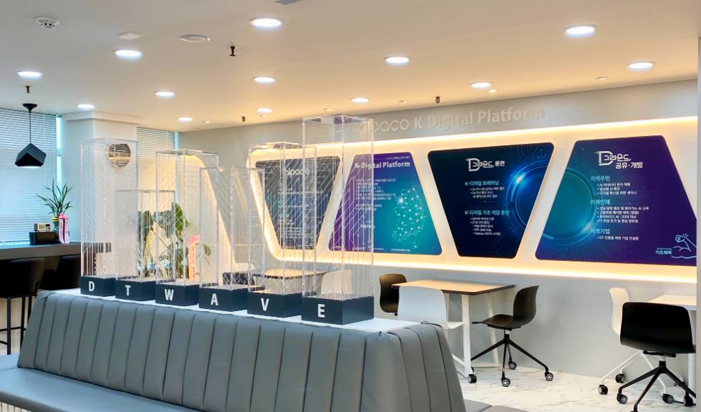
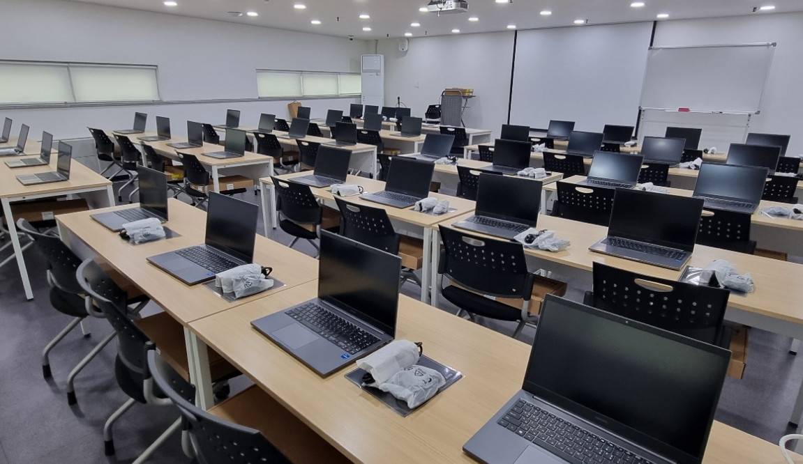
3. 단계별 주요 활동 및 예시
3-3. 프로그램 운영
분석
세팅
운영
사후
알파코 성수 캠퍼스는 IT 및 디지털 인재 육성에 초점을 둔 교육 시설로 최적의 공간 구성 및 충분한 장비 제공으로 최상의 교육환경을 제공합니다.
협업을 촉진하는 휴게 공간
개인 및 팀 활동이 가능한 공간 조성으로 학습자 간 네트워킹 촉진
무료 사용 가능한 커피머신을 제공하여 학습 피로도 감소
회의나 스터디가 가능한 별도 미팅룸을 제공하여 학습 집중도 제고
효율적인 학습을 지원하는 편의 시설
GPU 노트북 및 서버 대여 서비스를 통해 IT 교육에 최적화
성수역 도보 2분 거리에 위치하여 접근 편의성 향상
안전하게 짐을 보관할 수 있는 라커를 보유하여 더 넓은 공간 확보 가능
다양한 학습 스타일에 적합한 강의 공간
최대 50명까지 수용 가능한 강의장 9개 보유하여 유연한 강의 스케줄링 가능
교육 실습 및 토론 진행 전용 프로젝트룸 마련으로 실습 중심 학습 환경 조성
강의장별 빔프로젝터, 무선 인터넷 제공을 통해 원활하게 교육 진행

Slide 25
Thank you
End of Document
문의 ㅣ 알파코 BPO컨설팅팀(mylee@alpaco.co.kr/ 010 8507 0915)
www.alpaco.co.kr

